Slide 1
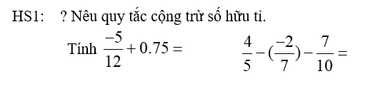
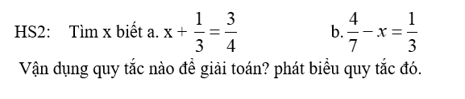
KIỂM TRA BÀI CŨ

Slide 2
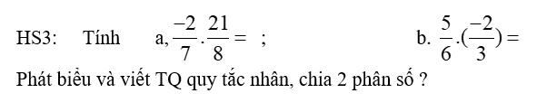
* Quy tắc nhân, chia hai phân số:
Với a, b, c, d ∈Z , (b, d ≠ 0)
Với a, b, c, d ∈Z , (b, c, d ≠ 0)

Slide 3
§3 NHÂN, CHIA SỐ HỮU TỈ
1. Nhân hai số hữu tỉ:

* Với x = , y = ta có:
Với a, b, c, d ∈Z (b, d ≠ 0)
* Ví dụ:

Slide 4
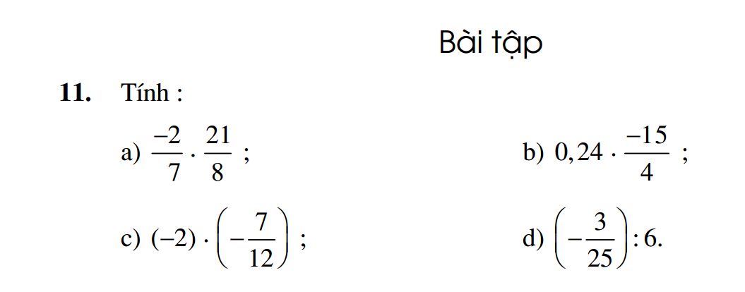
§3 NHÂN, CHIA SỐ HỮU TỈ
1. Nhân hai số hữu tỉ:
* Tính chất phép nhân số hữu tỉ:
Với x, y, z ∈Q ta có:
- Giao hoán:
x.y = y.x
- Kết hợp:
(x.y).z = x.(y.z)
- Nhân với 1:
x.1 = 1.x = x
- Phân phối của phép nhân đối với phép cộng:
x.(y + z) = x.y + x.z

Slide 5
2. Chia hai số hữu tỉ:

* Với x = , y = (y ≠0) ta có:
Với a, b, c, d ∈Z (b, c, d ≠ 0)
* Ví dụ:

Slide 6
?
Tính:
b)
a)
3,5.
: (-2)
Giải:
a)
3,5 .
b)
: (-2)
=
=
.
=
=
=
-4

Slide 7
Chú ý:
Thương của phép chia số hữu tỉ x cho số hữu tỉ y (y ≠ 0), gọi là tỉ số của hai số x và y, ký hiệu là
hay x : y
Ví dụ:
Tỉ số của hai số -4,16 và 8,25 được viết là
hay -4,16 : 10,25

Slide 8
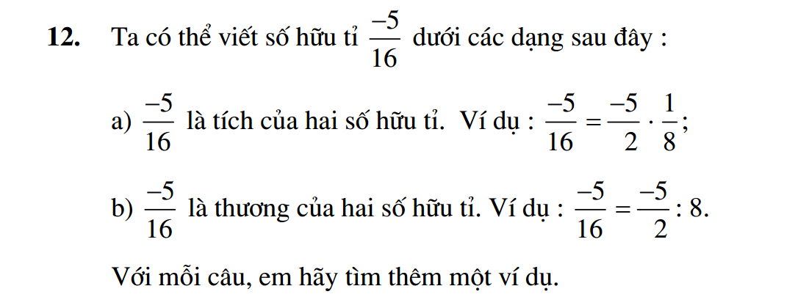

Slide 9
Bài 1: Tính:
a)
. 10,5
b)
: 12
Bài 2: Tính :
a)
b)
- 3.
- 30
c)
:

Slide 10
HƯỚNG DẪN HỌC Ở NHÀ VÀ CHUẨN BỊ CHO BÀI SAU
Nắm vững quy tắc nhân, chia số hữu tỉ và tính chất của nó.
Bài tập về nhà: bài 11c,d; 12;13;15;16 SGK/12;13
- Ôn tập về giá trị tuyệt đối của một số nguyên (toán 6)

